Slide 1
⚡ LIGHTNING TALK × COPILOT COMMUNITY
Copilotに「会議減らしたい」と
泣きついたら、Power Automateで
会議コストBotを生み出す羽目
になった話
Copilot × Power Automate で7アクションのBotを作った話
Haru (ism136) / Power Automate 45 主催

Slide 2














Power Automate 45 (PA45)
今日も一緒に “1粒だけ” 深掘りします！
主な活動・実績
社内講座の実施
PA／Copilot ハンズオン講座などを開催し、社内のDXを推進
外部コミュニティ登壇
Haru
広島コミュニティ「PLUG」運営。外部コミュニティ登壇
X (Twitter) での情報発信
Power Platform / DX 推進
初心者向けPAチップスを2日に1回継続発信中！
社内外のコミュニティ運営
Power Automate 45 (PA45)
・社内PowerPlatformコミュニティ
45分の“1粒ハンズオン”を毎週開催・運営
・広島コミュニティ PLUG 運営
Power Automate 初心者支援が専門
今日は「できた！」を一緒に作っていきましょう😊
Notes:
【自己紹介】
改めまして、Haruといいます。
普段は社内でPower Automateを使ったDX推進・研修を担当しています。
地域のPower Platformコミュニティ（PLUG）にも参加しており、
Power AutomateとCopilotを中心に情報発信をしています。
XではPower Automate初心者向けのTipsを毎日発信中です。
フォローしてもらえると嬉しいです（@isamu_Automate）。
今日も一粒だけ深掘りして、一緒に作っていきましょう！

Slide 3
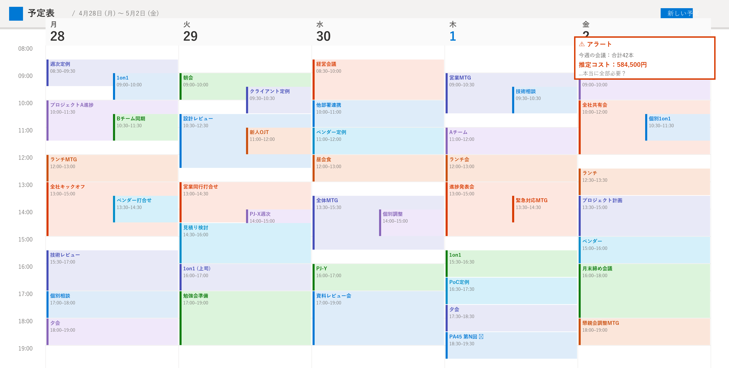
01
ある日、カレンダーを見たら…
うわ…
今週、会議42本。隙間ほぼなし。
Power Automate 45 (PA45) × Copilot Community LT
3 / 10

Slide 4
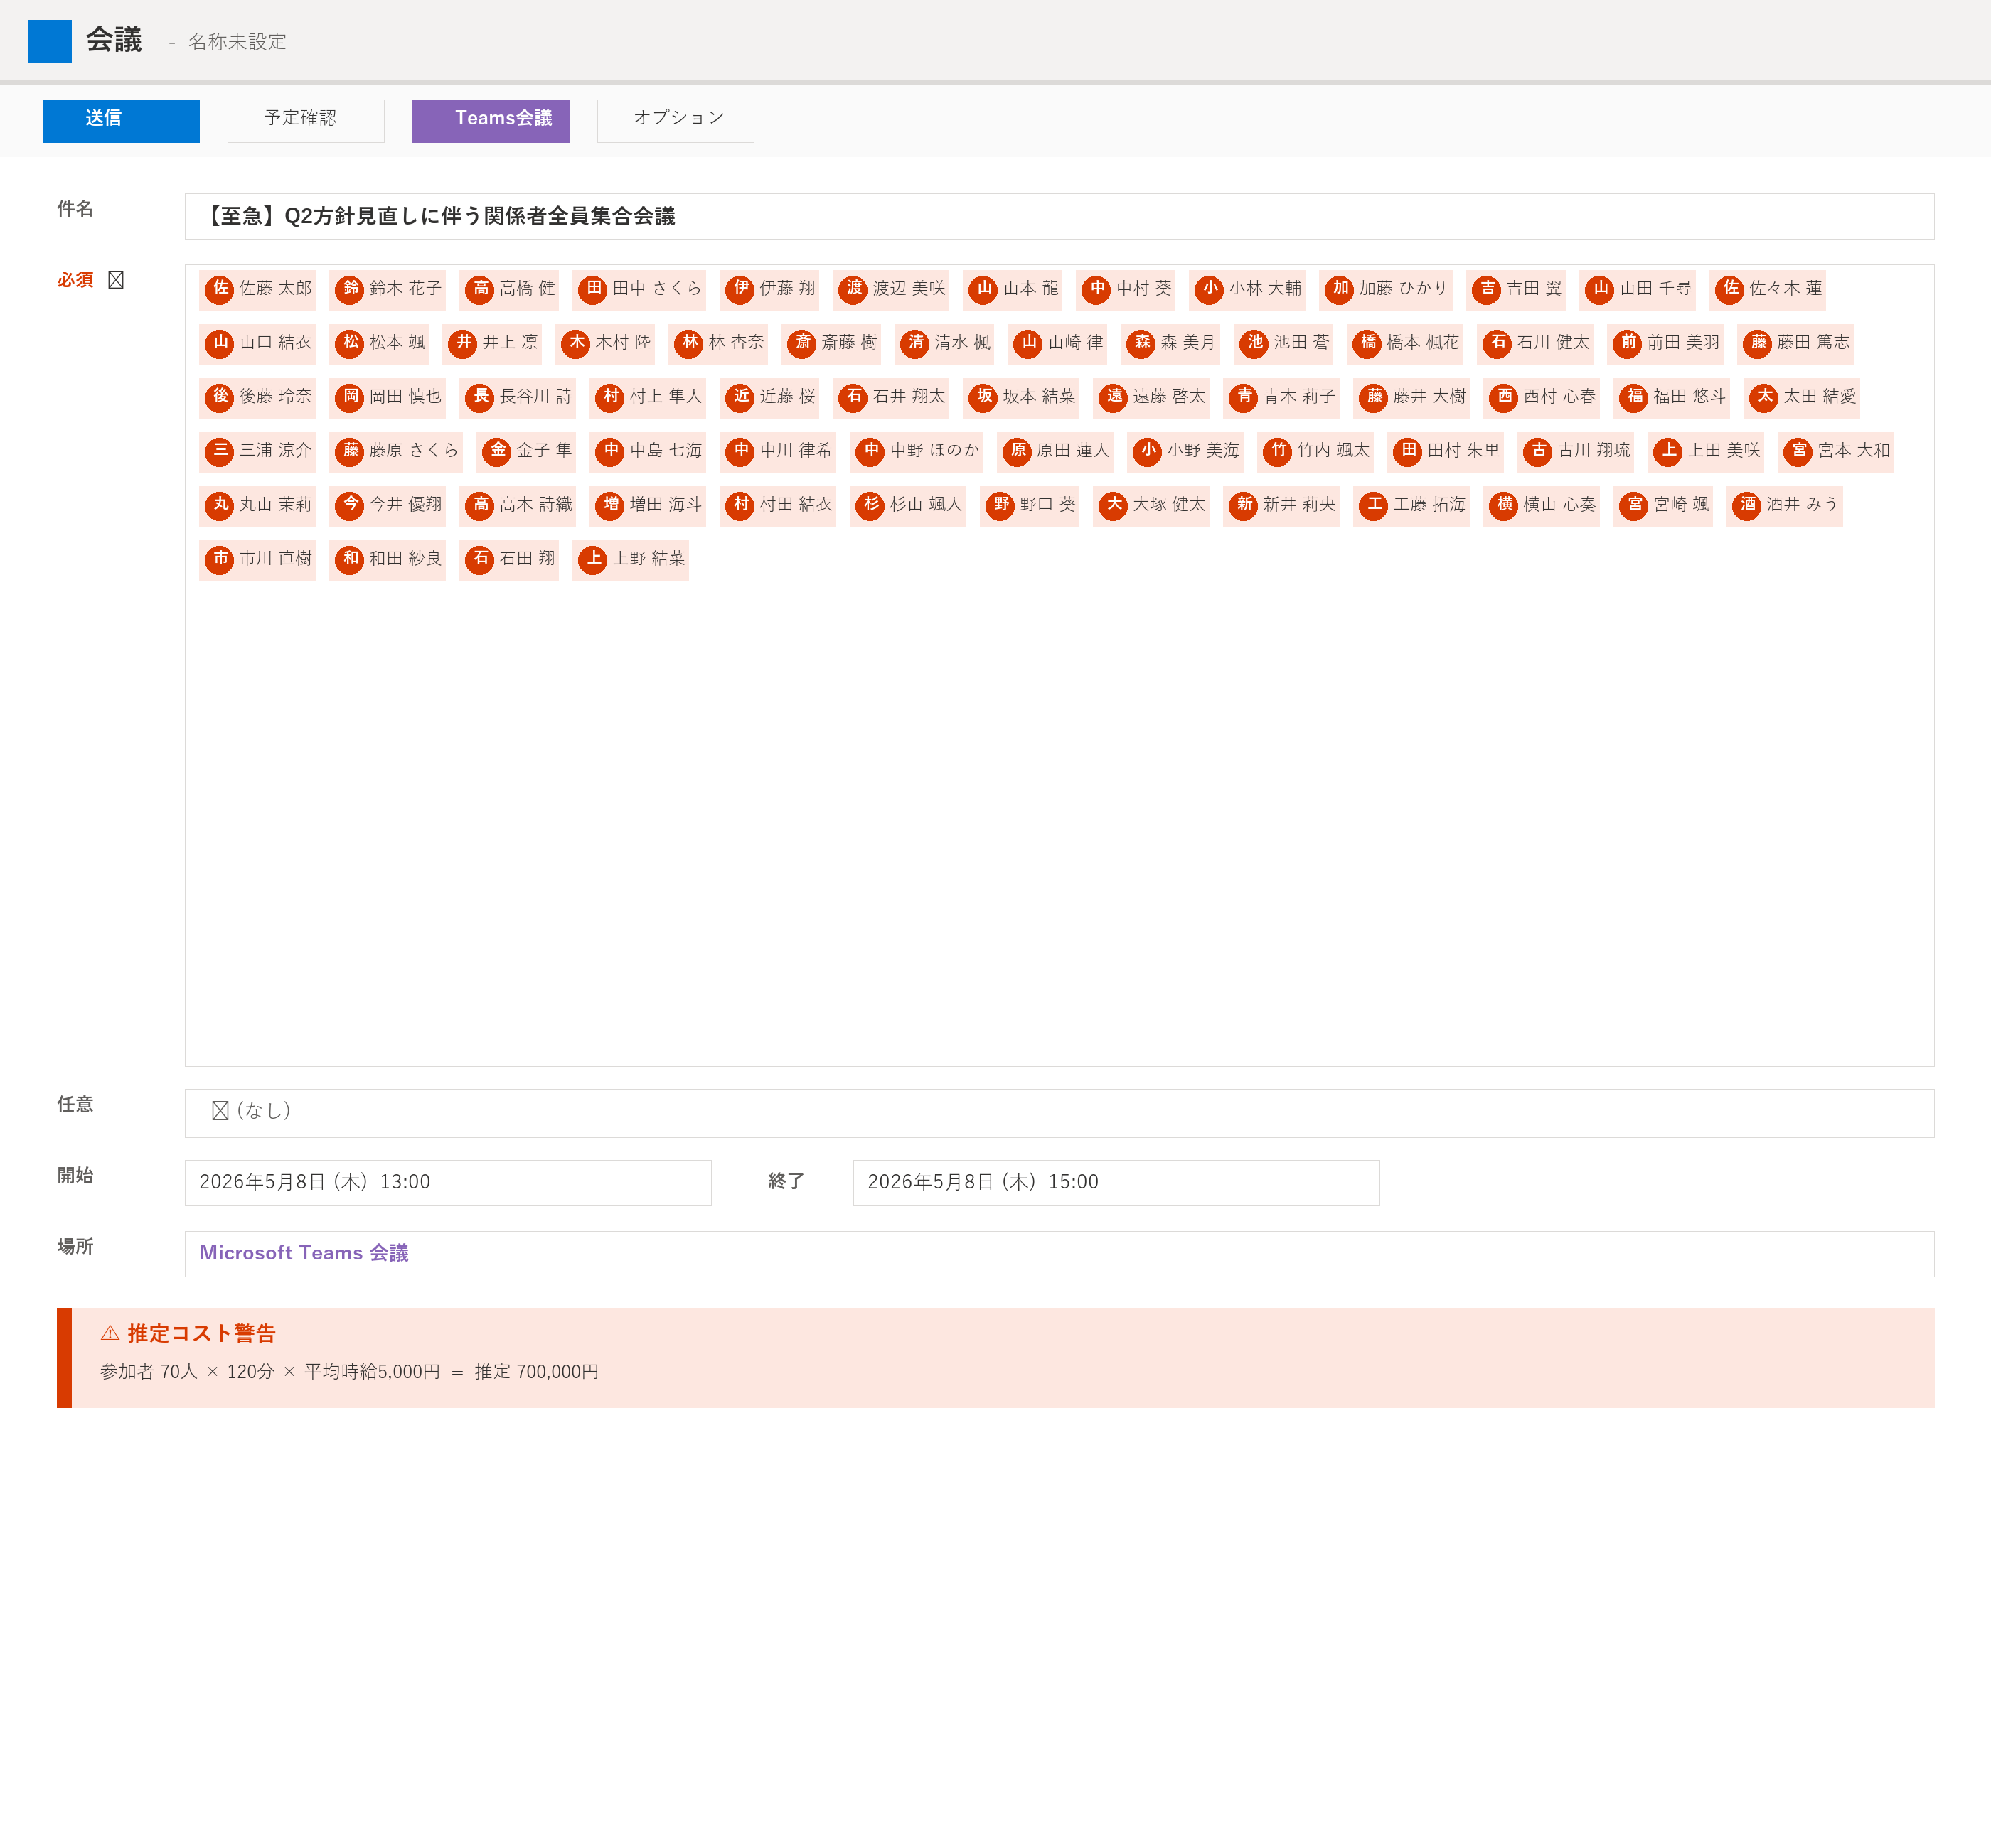
02
そこに、追い討ちの会議招集。
🔴 気になるポイント
必須参加者
70人
任意参加者
0人
時間
120分
推定コスト
必須70人。任意ゼロ。…これ、本当に全員いる？
Power Automate 45 (PA45) × Copilot Community LT
4 / 10

Slide 5
03
Copilotに泣きついた。
🙋 会議減らしたいんですけど…
🤖 優先度を見直して、必要な会議だけに絞りましょう。
いや、そういうんじゃなくて。
本音：会議そのものはなくならない。だから「減らせ」って言われても困る。
もっと「呼ぶ前にひと呼吸」を入れたい。それも、誰かを責めずに、自然に。
Power Automate 45 (PA45) × Copilot Community LT
5 / 10

Slide 6
04
聞き方を変えてみた。
💬 Copilotとの会話 (やり直し)
✅ Copilotが提案したフロー(7アクション)
自分:
「会議のコストを可視化したい」
Copilot:
「Power Automateで作れますよ」
「Outlookトリガー＋7アクションでOK」
自分:
「式どう書くの？」
Copilot:
div(sub(ticks(end),ticks(start)),
600000000)
自分:
「（読めないけど動いた）」
①
トリガー：新しいイベント (Outlook)
②
参加者数_必須 (split + length)
③
参加者数_任意
④
合計参加者数 (主催者+1)
⑤
会議時間_分 (ticks計算)
⑥
コスト = 人数×分×(時給÷60)
⑦
Teams投稿ありがとうございました。 (Flowbot)
Power Automate 45 (PA45) × Copilot Community LT
6 / 10

Slide 7
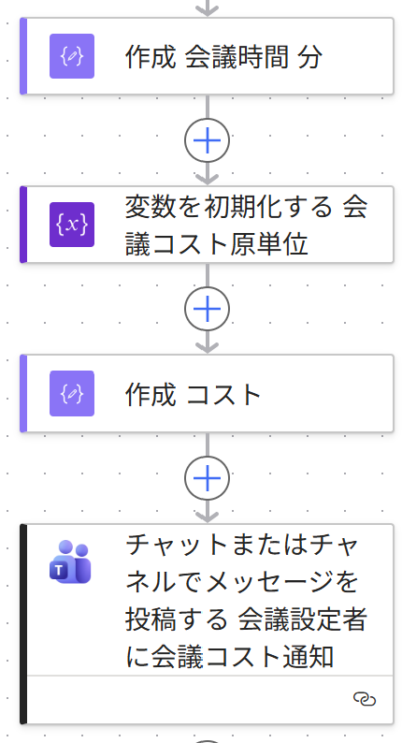
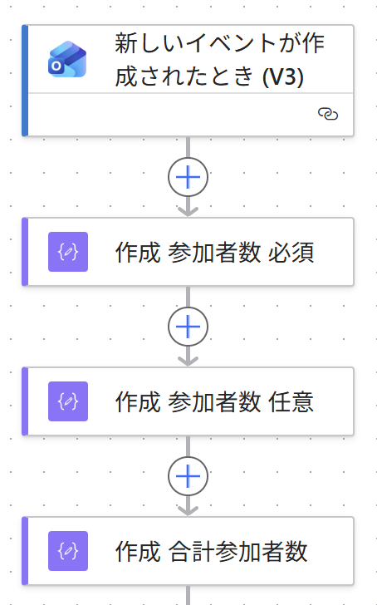
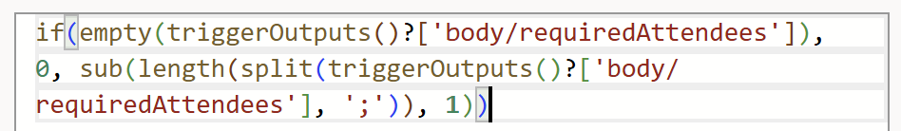
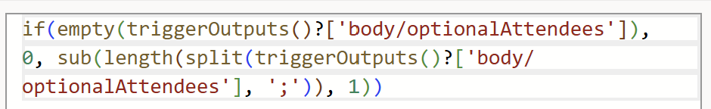
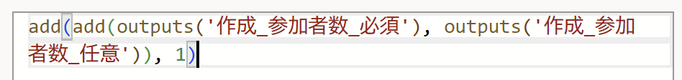
05
実装してみた：Power Automateの全体像
Outlook トリガー
ticks() 計算
Teams投稿
新しい会議が作られた瞬間に発火
100ナノ秒単位の時間差を分に変換
Flowbotから自分のチャットに通知
Power Automate 45 (PA45) × Copilot Community LT
7 / 10

Slide 8
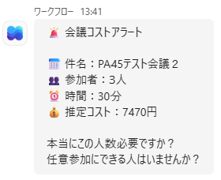
07
結果：空気が変わった
🚨 Teams通知 (Flowbot)
会議は減らなかった。
でも、空気が変わった。
💡 今日の学び
1
Copilotは"何を作るか"も提案してくれる
2
式が読めなくても動く（理解は後で追いつく）
3
数字を見せると、人は動く
🎁 Power Automate 45 (PA45)
毎週木曜 20:15〜 / 45分の "1粒ハンズオン"
powerautomate-create.connpass.com
Power Automate 45 (PA45) × Copilot Community LT
9 / 10

Slide 9
07
自分が考える × Copilotが手伝う
全部を自分で作る必要はない。でも、全部をCopilotに任せることもできない。
🧠 自分にしかできないこと
🤖 Copilotに手伝ってもらえること
現場の困りごとに気づくこと
関数・式の書き方
「会議多すぎ問題」を肌で感じるのは現場の自分だけ
ticks() ・ split() ・ length() の組み合わせは即答してくれる
"こういうの欲しい" のアイデア
フローの構造提案
数字で見せたい・呼ぶ前にひと呼吸 という発想は人間側
「○○したい」と話しかけるだけで7アクション分の設計を出してくれる
各職場にミートした業務改善
シンタックスやエラーの解消
時給5,000円・ハッシュタグ・通知文も現場の文脈次第
「読めない式」も丁寧に説明してくれるので学習にもなる
💡 アイデアは現場から、実装はCopilotと。
Power Automate 45 (PA45) × Copilot Community LT
9 / 9

